Slide 1

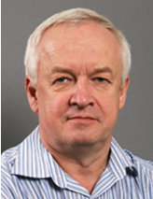
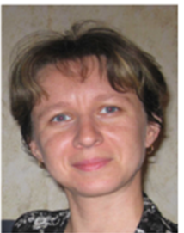
Метаморфозы в управлении: слова и дела
Паньков С.Н.
заместитель управляющего директора по качеству и совершенствованию процессов,
АО «ОДК-ГТ»
Седова Е.Е.
менеджер проекта
службы качества и совершенствования процессов,
АО «ОДК-ГТ»
Пастуховские чтения, 19 мая 2016 года
в докладе использованы материалы В.Л. Шпера, МИСиС, г. Москва

Slide 2
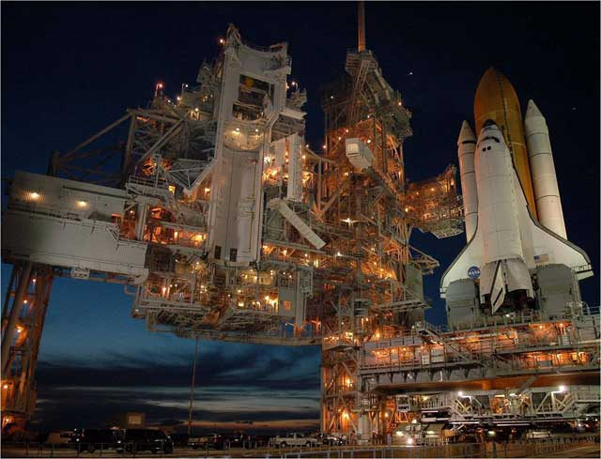
По бокам космического корабля "Кеннеди" размещаются два двигателя по 5 футов шириной…
Конструкторы корабля хотели сделать эти двигатели ещё шире, но не смогли.
Почему?

Slide 3
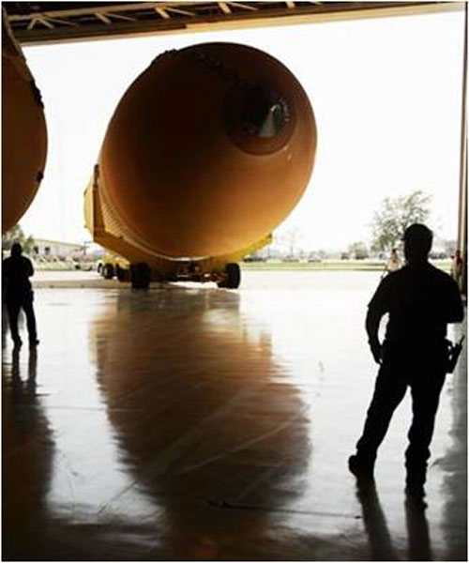
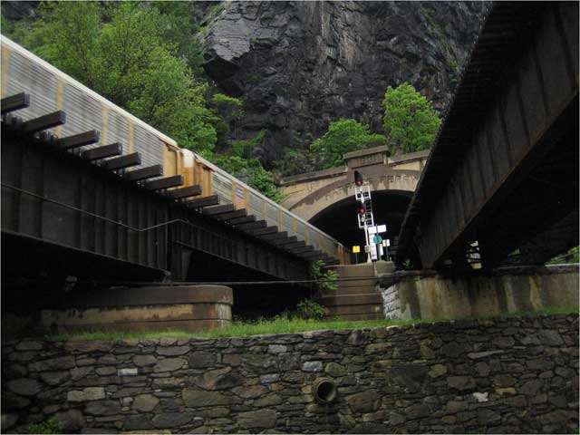
Двигатели доставлялись по железной дороге,
Notes:
3

Slide 4
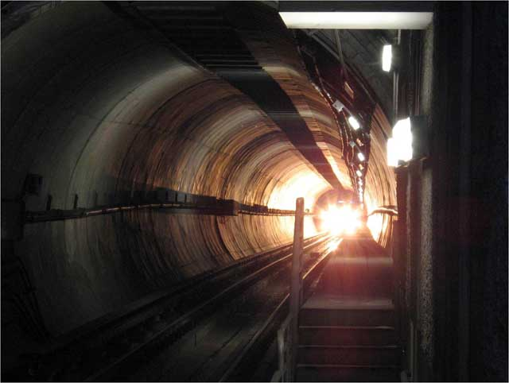
которая проходит по узкому тоннелю
Расстояние между рельсами стандартное:
4 фута 8.5 дюймов,
поэтому конструкторы могли сделать двигатели только шириной 5 футов...
Возникает вопрос: почему расстояние между рельсами 4 фута 8.5 дюймов ?
Откуда же взялась эта цифра?
Notes:
4

Slide 5
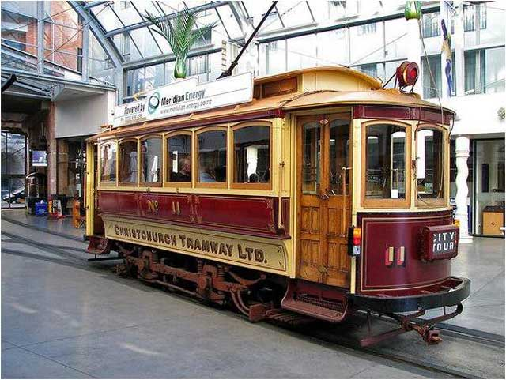
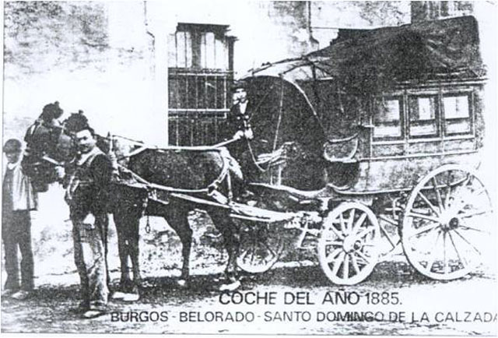
В Англии делали железнодорожные вагоны по тому же принципу, что и трамвайные,
а первые трамваи производились в Англии по образу и подобию конки
Notes:
5

Slide 6
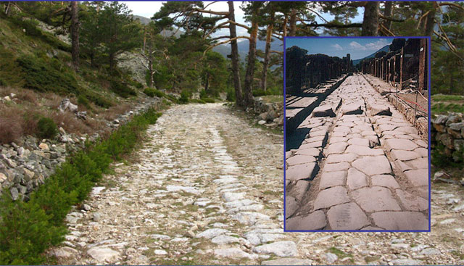
А длина оси конки составляла как раз правильно, 4 фута 8.5 дюймов !
Но почему?
6
Notes:
6

Slide 7
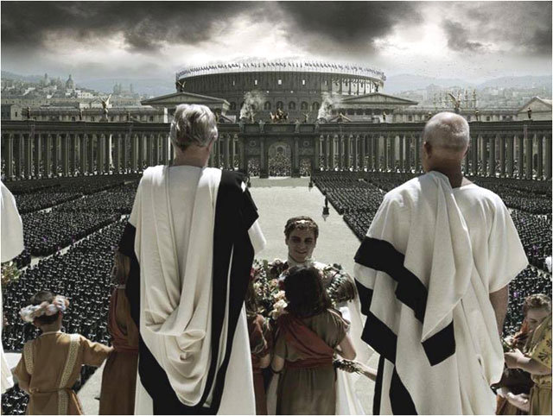
Да просто дороги в Великобритании стали делать римляне, подводя их под размер своих боевых колесниц, запрягали обычно двух лошадей.
А 4 фута 8.5 дюймов это был как раз размер двух лошадиных задниц!
Notes:
7

Slide 8
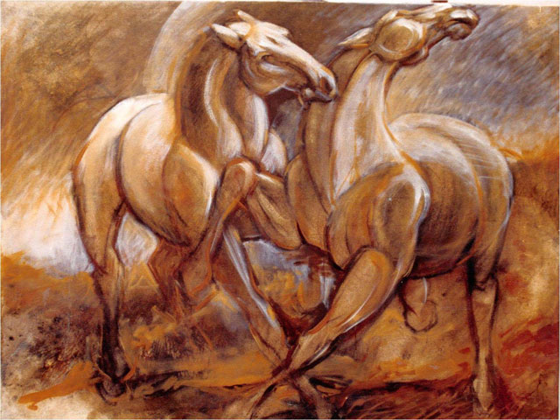
Коренная причина (root cause)
Даже теперь, когда человек вышел в космос,
его наивысшие технические достижения зависят от размера лошадиной задницы две тысячи лет назад!
Notes:
8

Slide 9
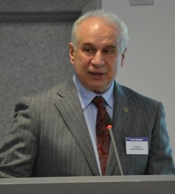
Постановка проблемы
Одна из коренных причин
(root cause) -
аналог лошадиных задниц
«Самая большая проблема российских предприятий –
плохое управление»
почему?
Недостаточная производительность труда
Лапидус
Вадим Аркадьевич,
Ведущий российский консультант в области менеджмента,
Генеральный директор ЗАО «Центр «Приоритет»,
Доктор технических наук,
Профессор Государственного университета - Высшей школы экономики
почему?
Недостаточный уровень жизни людей
9

Slide 10
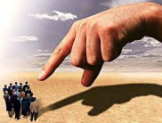
Администрирование или управление ?
Ты приказал -
я сделал.
Процесс :
постановка целей
планирование
организация
мотивация
контроль
корректировка
целей

Slide 11
Управленческий хаос?
приказы
управление
поручения
задания
планы
проекты
указания
цели
распоряжения
результаты
администрирование
отчеты
отчеты
Задачи
эффективность
стабильность
распоряжения
мероприятия
приказы
справки
Задачи
протоколы
поручения
программы
Задачи
приказы
Цели
распоряжения
Задачи
планы
программы
мероприятия
результативность
эффект
рапорт
Короче – давайте работать !

Slide 12
Несколько примеров метаморфоз и …. путаницы
Цели задачи
Планы цели
Результативность эффективность
Результаты цели
Проекты программы
Приказ цели

Slide 13
Банальные выводы:
1. «В начале было слово…», Библия
2. «Мысль изреченная есть ложь»,
Александр Фет

Slide 14
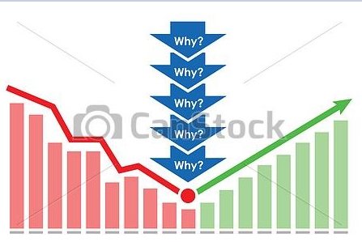
Предложения
1. Создайте правильные понятия – будете жить в правильном мире
2. Не нужно инвестиций (деньги), нужно
управлять своими мыслями;
аккуратно использовать русский язык.
3 критерия успеха в управлении:
Результативность (effectiveness)
Эффективность (efficiency)
Стабильность

